Slide 1
約9:
1 耶穌過去的時候，看見一個人生來是瞎眼的。
2 門徒問耶穌說：「拉比，這人生來是瞎眼的，是誰犯了罪？是這人呢？是他父母呢？」

Slide 2
約9:
3 耶穌回答說：「也不是這人犯了罪，也不是他父母犯了罪，是要在他身上顯出 神的作為來。
4 趁著白日，我們必須做那差我來者的工；黑夜將到，就沒有人能做工了。
5 我在世上的時候，是世上的光。」

Slide 3
約9章
4 趁著白日，我們必須做那差我來者的工；黑夜將到，就沒有人能做工了。

Slide 4
趁白日作主工
（約翰福音9:1-5）

Slide 5
為何要趁白日作主工？
v.4....黑夜將到，就沒有人能做工了。
「黑夜」代表甚麼？
@「黑夜」= 人不能作工的時機
「白日」代表甚麼？
@「白日」= 人能作工的時機

Slide 6
耶穌為何要趁白日作主工？
@耶穌知道他快要被殺害離世，趁在世還有時間、機會與生命
就去服侍人、醫病趕鬼、扶持人....
宣講天國的福音、培訓門徒....

Slide 7
@耶穌看見那生來是瞎眼的人的反應與門徒的不一樣：
v.2 門徒問耶穌說：「拉比，這人生來是瞎眼的，是誰犯了罪？是這人呢？是他父母呢？」

Slide 8
v.3 耶穌回答說：「也不是這人犯了罪，也不是他父母犯了罪，是要在他身上顯出 神的作為來....
6 耶穌說了這話，就吐唾沫在地上，用唾沫和泥抹在瞎子的眼睛上，
7 對他說：「你往西羅亞池子裡去洗。」他去一洗，回頭就看見了。

Slide 9
@耶穌關心瞎子的需要
眼瞎(身體物質上)的問題
約9:
8 他的鄰舍和那素常見他是討飯的

Slide 10
@耶穌關心瞎子的需要
眼瞎(身體物質上)的問題
心靈(心理情感上)的問題
約9:
8 他的鄰舍和那素常見他是討飯的，就說：「這不是那從前坐著討飯的人嗎？」

Slide 11
@耶穌關心瞎子的需要
眼瞎(身體物質上)的問題
心靈(心理情感上)的問題
不認識主(信仰上)的問題

Slide 12
  約9:
  35 耶穌聽說他們把他趕出去，後來遇見他，就說：「你信 神的兒子嗎？」
  36 他回答說：「主啊，誰是 神的兒子， 叫我信他呢？」
  37 耶穌說：「你已經看見他，現在和你說話的就是他。」
  38 他說：「主啊，我信！」就拜耶穌。

Slide 13
人生一切問題的根源是：
離開了生命與快樂源頭的造物主，只懂得去追求物質與地上的東西，以為那些東西可以帶來真正心靈的快樂、滿足與盼望。

Slide 14
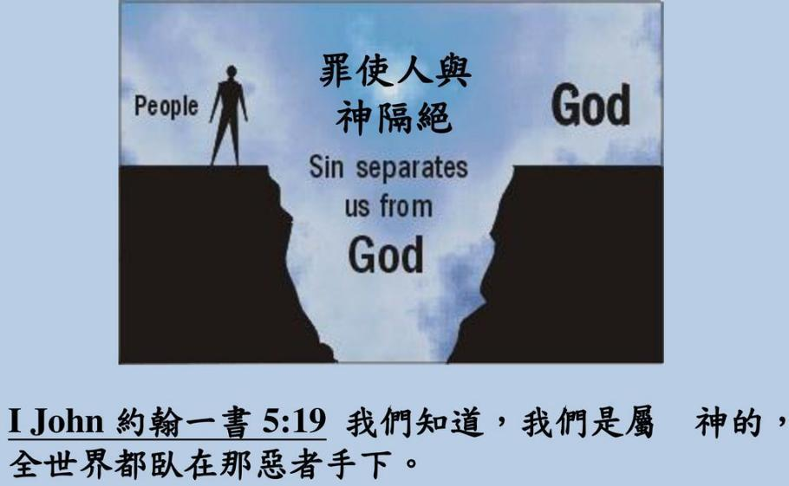

Slide 15
創3:
17 又對亞當說：你既聽從妻子的話，吃了我所吩咐你不可吃的那樹上的果子，地必為你的緣故受咒詛；你必終身勞苦才能從地裡得吃的。
18 地必給你長出荊棘和蒺藜來；你也要吃田間的菜蔬。
19 你必汗流滿面才得糊口，直到你歸了土，因為你是從土而出的。你本是塵土，仍要歸於塵土。
C

Slide 16
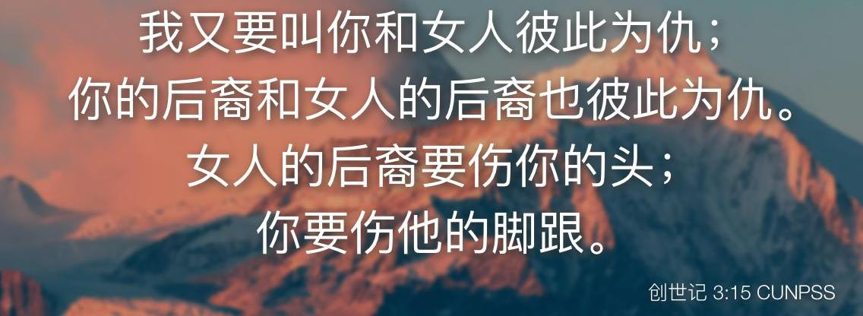
C

Slide 17
創17:（ 神應許亞伯拉罕）
6 我必使你的後裔極其繁多；國度從你而立，君王從你而出。
7 我要與你並你世世代代的後裔堅立我的約，作永遠的約，是要作你和你後裔的 神。
8 我要將你現在寄居的地，就是迦南全地，賜給你和你的後裔永遠為業，我也必作 他們的 神。」
C

Slide 18
出19:（ 神透過摩西曉諭以色列人）
5 『如今你們若實在聽從我的話，遵守我的約，就要在萬民中作屬我的子民，因為全地都是我的。
6 你們要歸我作祭司的國度，為聖潔的國民。』這些話你要告訴以色列人。
C

Slide 19


Slide 20
但7:（但以理預言彌賽亞的蒞臨）
13 我在夜間的異象中觀看，見有一位像人子的，駕著天雲而來，被領到亙古常在者面前，
14 得了權柄、榮耀、國度，使各方、各國、各族的人都事奉他。他的權柄是永遠的，不能廢去；他的國必不敗壞。
C

Slide 21
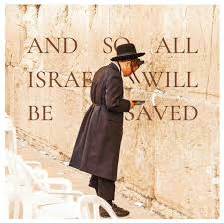
人最需要的是彌賽亞救主
約9:
36 他回答說：「主啊，誰是 神的兒子， 叫我信他呢？」
以色列一直在等待彌賽亞
C

Slide 22
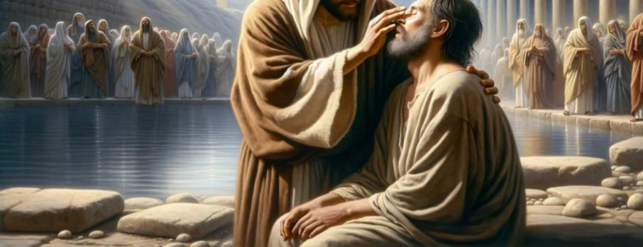
約9:（耶穌對瞎子說）
7 「你往西羅亞池子裡去洗。」（西羅亞翻出來就是「奉差遣」。）他去一洗，回頭就看見了。

Slide 23
耶穌應驗了 神藉先知以賽亞所預言的！
賽29:
18 那時，聾子必聽見這書上的話；瞎子的眼必從迷矇黑暗中得以看見。
19 謙卑人必因耶和華增添歡喜；人間 貧窮的必因以色列的聖者快樂。

Slide 24
耶穌應驗了 神藉先知以賽亞所預言的！
以賽亞書42:
6 「我耶和華憑著公義呼召了你；我必緊拉 著你的手，我必保護你，立你作人民的約，作列國的光，
7 為要開瞎子的眼，領被囚的出牢獄，領住在黑暗中的出監牢。

Slide 25
Q我們因此明白耶穌說做那差我來者的工是甚麼工嗎？
讓人看見 神的作為（榮耀 神）。
v.3 耶穌回答說：「也不是這人犯了罪，也不是他父母犯了罪，是要在他身上顯出 神的作為來。
讓人認識祂就是世上的光
v.5 我在世上的時候，是世上的光。

Slide 26
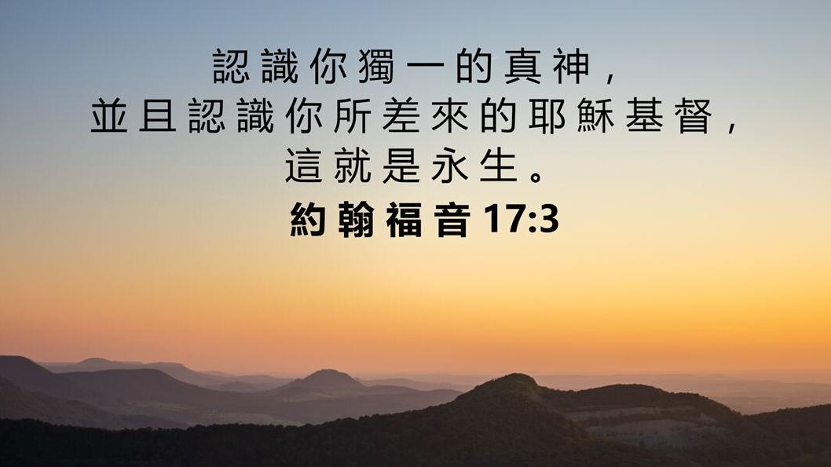

Slide 27
Q與我們有甚麼相干？
透過耶穌在瞎子所行的神蹟讓我們認識祂就是世上的光，人要認罪 悔改接受祂為救主，不要做瞎子！

Slide 28
耶穌願意帶給人光明的人生， 人只要藉著祂就可以到 神那裡去，得著生命的光走光明的天路。
Q你願意（或已經）承認耶穌是世界的光、並且接受祂除去自己一切 罪過所帶來的黑暗嗎？

Slide 29
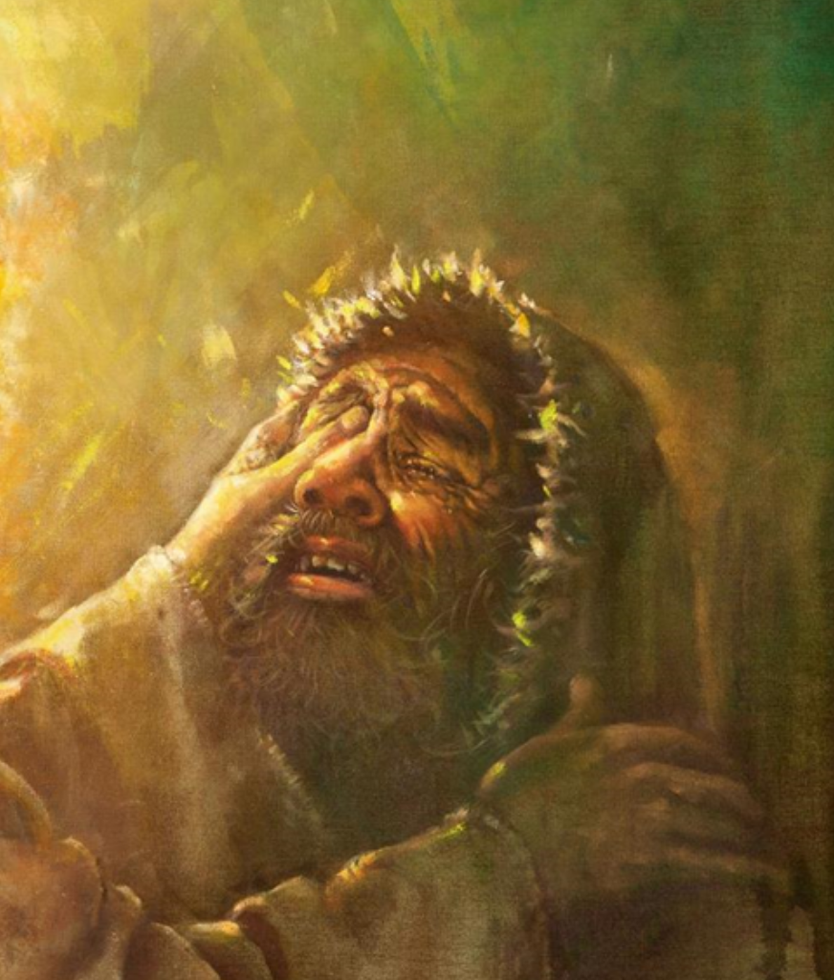
Q我們是瞎子嗎？

Slide 30
Q我們生來是瞎眼的嗎？
@大衛在詩篇51:
5 說：看哪，我是在罪孽裡生的；我母親在罪中懷了我。

Slide 31
約9:
39 耶穌說：「我為審判到這世上來，叫不能看見的，可以看見；能看見的，反瞎了眼。」
40 同他在那裡的法利賽人聽見這話， 就說：「難道我們也瞎了眼嗎？」
41 耶穌對他們說：「你們若瞎了眼， 就沒有罪了；但如今你們說『我們能看見』，所以你們的罪還在。」

Slide 32
耶穌在提醒人要省察自己的光景：
  心眼瞎了的人自以為是「能看見的」
  心眼瞎了的人不願意承認自己心眼瞎了並要求主耶穌的醫治
  心眼瞎了的人「罪還在」，像法利賽人雖然肉體眼睛能看見，但是他們心眼看不見耶穌就是從 神來拯救世人的，他們不接受耶穌就是 神的兒子來要帶給人真光。

Slide 33
路加福音11:
34 你眼睛就是身上的燈。你的眼睛若瞭亮，全身就光明；眼睛若昏花，全身就黑暗。
35 所以，你要省察，恐怕你裡頭的光或者黑暗了。
Q我們的屬靈眼光又如何？

Slide 34
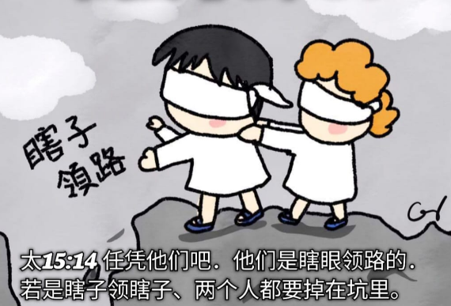


Slide 35

@上文：
約8:
12 耶穌又對眾人說：「我是世界的光。跟從我的，就不在黑暗裡走，必要得著生命的光。」

Slide 36
Q誰要"作那差我來者的工"？
約9：（耶穌說）
4 趁著白日，我們必須做那差我來者的工；黑夜將到，就沒有人能做工了。
"我們"是主耶穌的門徒！

Slide 37
主對保羅的召命：
徒26:
18 我差你到他們那裡去，要叫他們的眼睛得開，從黑暗中歸向光明，從撒但權下歸向 神；又因信我， 得蒙赦罪，和一切成聖的人同得基業。

Slide 38
主耶穌對門徒的召命：
彼前2:
9 惟有你們是被揀選的族類....要叫你們宣揚那召你們出黑暗入奇妙光明者的美德。

Slide 39
Q我們為何要趁白日作主工？
“黑夜將到，就沒有人能做工了”
提醒我們，服事主的機會、傳福音的環境、甚至是個人的生命，都將會有「艱難」甚至「關門」的時候！

Slide 40
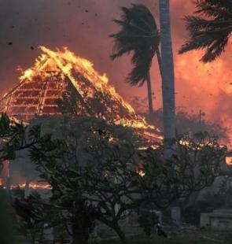
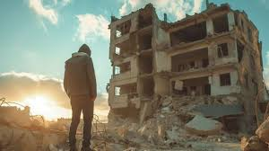
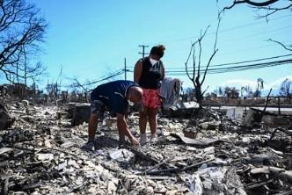
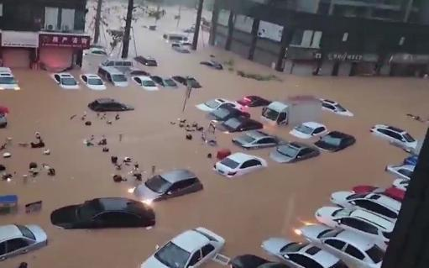
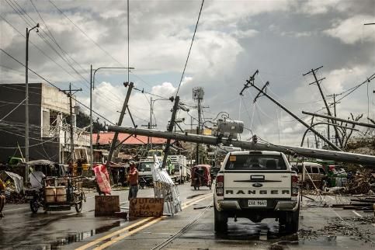

Slide 41
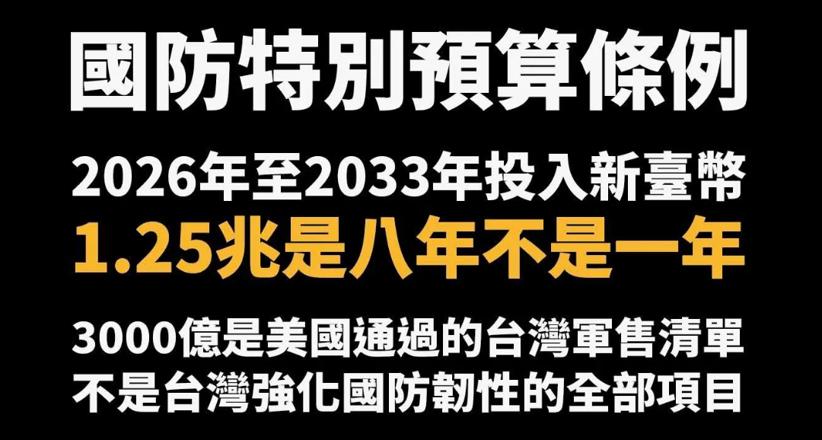

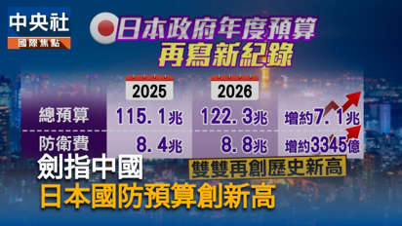
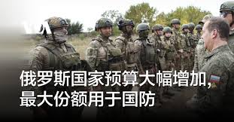
2026美國國防預算9千多億
台灣

Slide 42
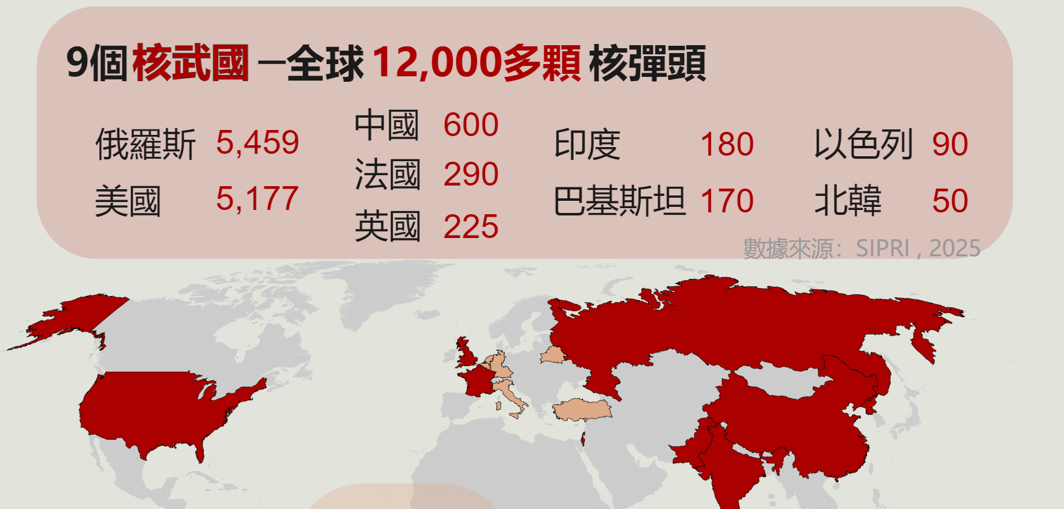
2025年

Slide 43
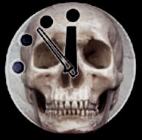
世界末日會來臨嗎?
“末日時鐘”（Doomsday Clock）

Slide 44
1945年，參與研製世界上第一枚原子彈的一些美國科學家，還有十幾位諾貝爾獎得主，共同創辦了一份《原子科學家公報》，此組織於1947年在美國芝加哥大學校園內設立一個“世界末日鐘”（Doomsday Clock）

Slide 45
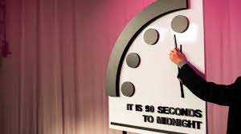
它是一個象徵為世界敲響的警鐘，當它被調整到距離越近午夜，表示世界末日越近，用以提醒人類，而過去已調整過很多次。

Slide 46
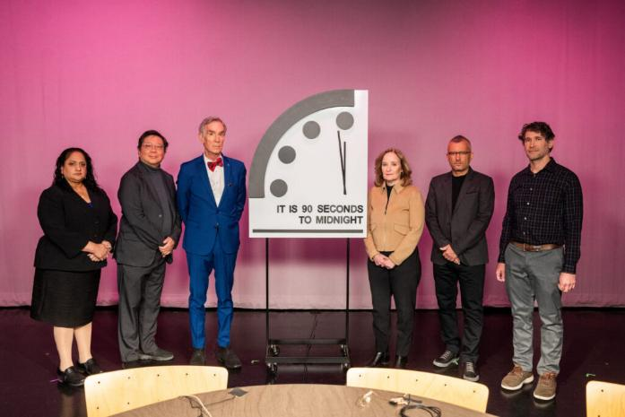
2024年1月“末日時鐘” （Doomsday Clock）
人類距離滅亡只剩 90秒，提醒人們正視戰爭、氣候等危機帶來的生存挑戰。

Slide 47
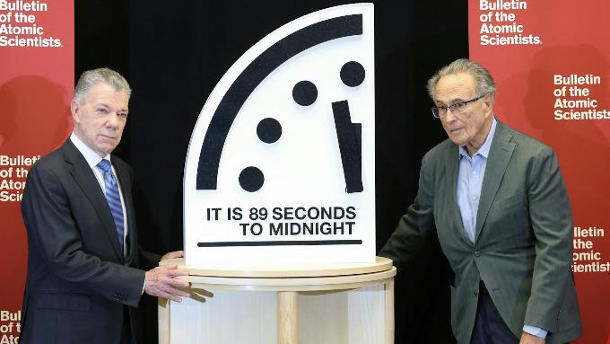
2025年1月“末日時鐘”
（Doomsday Clock）
人類距離滅亡只剩 89秒，自1947年末日鐘設立以來，人類最接近自我毀滅的時刻。

Slide 48
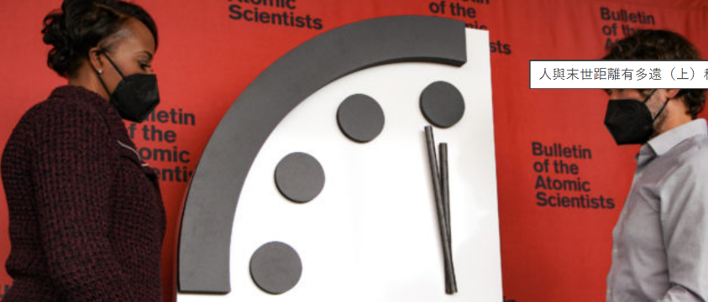
2026年“末日時鐘”
（Doomsday Clock）
人類距離滅亡只剩 ?? 秒

Slide 49
詩90:
10 我們一生的年日是70歲，若是強壯可到80
@如果用人一生80歲時間分配：
睡眠(1/3時間) ：約佔 26 年
學業及工作 ：約佔 24 年
電訊 ：約佔 6 年
飲食及娛樂 ：約佔 10 年
交通 ：約佔 6 年
生病 ：約佔 3 年
衣著 ：約佔 2 年
共 77 年

Slide 50
人一生 80 年時間分配後：
剩下大約 3年
你用來作些甚麼？

Slide 51

到處都缺乏工人！

Slide 52
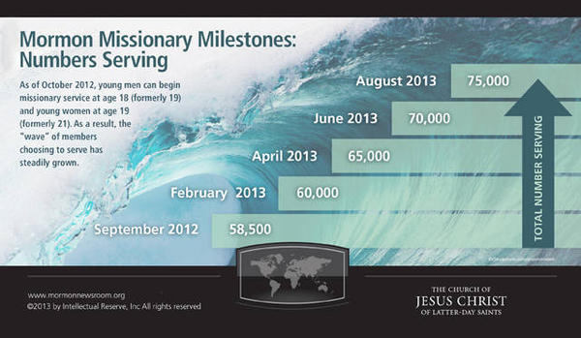
異端摩門教每一個青年必須奉獻一至二年的時間從事傳教工作，或在國內或在國外，好像服兵役一樣。

Slide 53
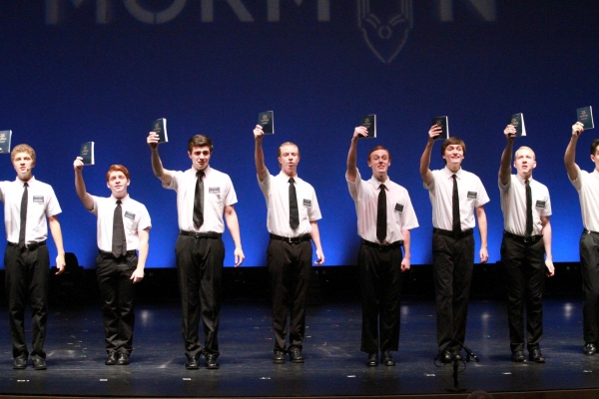
異端摩門教（耶穌基督後期教會）
現有15間傳教士訓練中心，
75,000位傳教士！

Slide 54
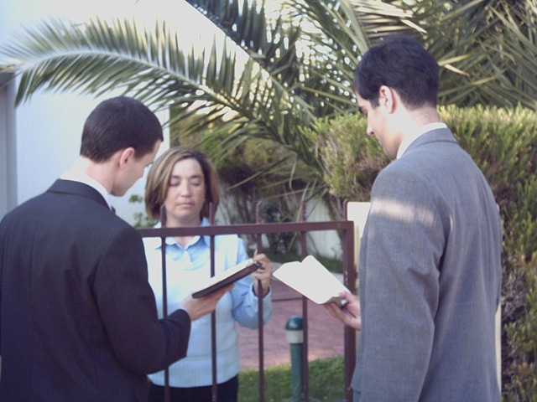
受洗6個月以上的正規耶和華見證人（異端）先驅傳道員平均每天約2個半小時傳道！

Slide 55
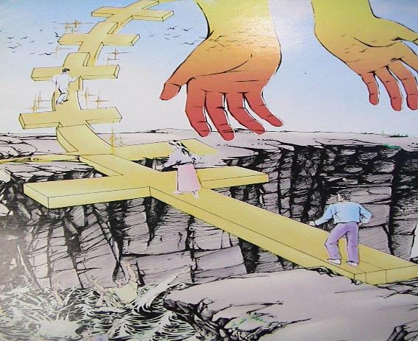
耶穌說：
人子來，為要尋找、拯救失喪的人。 （路19:10)

Slide 56
主耶穌說：
我們必須作那差我來者的工！
我們在做甚麼工？
有沒有做主的工？

Slide 57

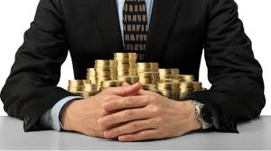
腓 2:
21別人都求自己的事，並不求耶穌基督的事。

Slide 58
@基督徒要關心主耶穌所關心人的需要
眼瞎(身體物質上)的問題
心靈(心理情感上)的問題
不認識主(信仰上)的問題

Slide 59
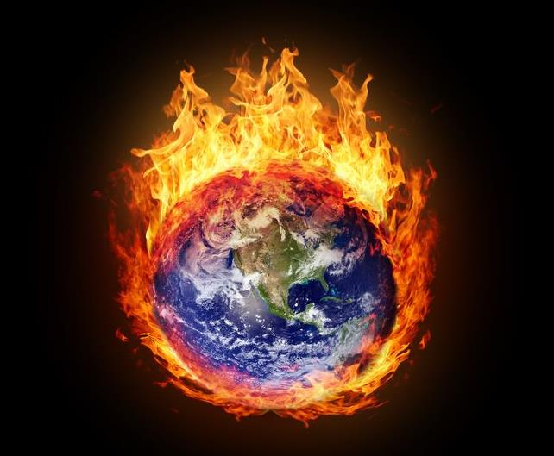
主耶穌再來要毀滅地球前
祂最重要關心的是甚麼？

Slide 60
啟示錄14:
6 我又看見另有一位天使飛在空中，有永遠的福音要傳給住在地上的人，就是各國、各族、各方、各民。
7 他大聲說：「應當敬畏 神，將榮耀歸給祂！因祂施行審判的時候已經到了。應當敬拜那創造天地海和眾水泉源的。」

Slide 61
啟示錄14:
6 我又看見另有一位天使飛在空中， 有永遠的福音要傳給住在地上的人，就是各國、各族、各方、各民。

Slide 62
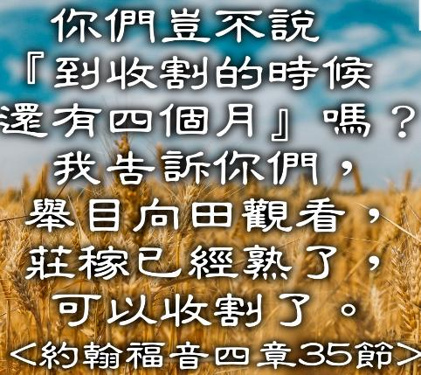
太9:
35 耶穌走遍各城各鄉，在會堂裡教訓人，宣講天國的福音，又醫治 各樣的病症。
36 祂看見許多的人，就憐憫他們；因為他們 困苦流離，如同羊沒有牧人一般。

Slide 63

基督徒所缺乏關心的是甚麼？

Slide 64
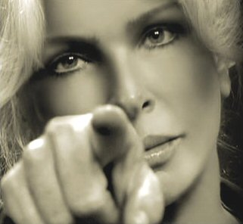
大使命

Slide 65
列平2026年有關佈道的聚會：
2月21日 ：新春國語福音聚會
4月24日 ：粵語佈道會
6-8月 ：公園佈道
11月 ：國語佈道會
11月21日：英語coffee house
12月13日：英語福音主日

Slide 66
弟兄姊妹，讓我們人人都起來
趁白日作主工！

Slide 67
【趕快工作】(平安詩集497首）
1.趕快工作夜來臨，趁著早晨清醒；
露珠耀彩花笑時，工作要辛勤；
陽光漸漸加明亮，我也加倍奮興；
趕快工作夜來臨，夜臨工當成。

Slide 68
2.趕快工作夜來臨，努力必在白晝，
不將福音去傳揚，眾人怎得救。
苦勸迷人快接.受，求救之事宜速，
趕快工作夜來臨，工作快完成。

Slide 69
3.趕快工作夜來臨，事主應當盡力，
天上有榮冕待你，不久享安息；
莫憂你才能微.小，主必施恩扶助，
趕快工作夜來臨，工作快完成。

